Slide 1
Arquitetura de Computadores I
Cap. 02 – Instruções Básicas: A Linguagem da Máquina
(Aula 03)
Prof. M.Sc. Bruno R. Silva

Slide 2
Plano de aula
Exercícios
Loops

Slide 3
Exercícios
Considerando que as variáveis a, b, c e d estão relacionadas aos registradores $s1 a $s4 ($s6 possui 4), e que o endereço base do vetor V está em $s5, traduza o seguintes trechos de código em linguagem C para a linguagem de montagem do MIPS.
a) if (v[0] != a) {
v[0] = b;
}else {
v[0] = c;
}
c) if (a == b) {
if (c != (a+d)) {
a = a + b;
}else {
a = a - b;
}
c = c + c;
} else {
d = d + d;
}
b) if (v[b] != v[b+1]) {
v[b] = v[b+1];
}

Slide 4
Loops
Loops podem ser construídos com as mesmas instruções que constroem IF.
  Ex. Suponha que A seja um vetor de 100 elementos e que o compilador associe as variáveis g, h, i e j aos registradores $s1, $s2, $s3 e $s4 respectivamente. Vamos admitir que o endereço base do vetor A esteja em $s5.
Loop: g = g + A[i];
i = i + j;
if (i != h) go to Loop;
Loop: add $t1, $s3, $s3 #Reg. Temp. $t1 recebe 2 * i
add $t1, $t1, $t1 #Reg. Temp. $t1 recebe 4 * i
add $t1, $t1, $s5 #$t1 recebe endereço de A[i]
lw $t0, 0($t1) #Reg. Temp. $t0 recebe A[i]
add $s1, $s1, $t0 #g recebe = g + A[i]
add $s3, $s3, $s4 #i recebe = i + j
bne $s3, $s2, Loop #desvia para Loop se i != h

Slide 5
Loop
Blocos básicos
  São sequências de instruções sem desvio, exceto possivelmente no final, e sem labels-alvo de desvios, exceto possivelmente no início.

Slide 6
Loop
Exemplo 2:
while (save[i] == k)
i = i + j
Loop: add $t1, $s3, $s3 #Reg. Temp. $t1 recebe 2 * i
add $t1, $t1, $t1 #Reg. Temp. $t1 recebe 4 * i
add $t1, $t1, $s6 #$t1, recebe endereço de save[i]
lw $t0, 0($t1) #Reg. Temp. $t0 recebe save[i]
bne $t0, $s5, Exit #desvia para Exit se save[i] != k
add $s3, $s3, $s4 #i recebe i + j
j Loop #desvia para Loop
Exit:

Slide 7
Outros operadores de comparação
Ok! Mas como realizar comparações do tipo >, <, >= e <= ?
  Tais comparações, no código do MIPS, são realizadas com uma instrução que compara os valores de dois registradores e atribui 1 a um terceiro registrador se:
    Se o valor do primeiro registrador fonte é menor que o valor do segundo
    Caso contrário, ela atribui 0 ao terceiro registrador
  Esta instrução no MIPS é chamada “set on less than” ou slt.
    Exemplo
Slt $t0, $s3, $s4 # $t0 recebe 1 se $s3 < $s4

Slide 8
Outros operadores de comparação
Além disso, existe um registrador chamado $zero, que é “read only” (somente leitura) e mantem o valor 0.
Portanto, o uso combinado de slt, bne, beq e o registrador $zero é possível construir qualquer operador de comparação
Ex.
  Qual o código MIPS para testar se uma variável a, correspondente ao registrador $s0, é menor que outra variável b (registrador $s1) e desviar para o label Less se a condição for verdadeira?
  slt $t0, $s0, $s1 #reg. $t0 recebe 1 se $s0 < $s1 (a < b)
  bne $t0, $zero, Less #desvia para Less se $t0 != 0.

Slide 9
Outros operadores de comparação
Construa o código MIPS para cada comparação abaixo.
Se $s1 == $s2 vá para L
Se $s1 != $s2 vá para L
Se $s1 > $s2 vá para L
Se $s1 >= $s2 vá para L
Se $s1 < $s2 vá para L
Se $s1 <= $s2 vá para L

Slide 10
Outros operadores de comparação
Se $s1 == $s2 vá para L
Se $s1 != $s2 vá para L
Se $s1 > $s2 vá para L
Se $s1 >= $s2 vá para L
  Equivale a saber se !($s1 < $s2)
Se $s1 < $s2 vá para L
Se $s1 <= $s2 vá para L
  Equivale a saber se !($s2 < $s1)
beq $s1, $s2, L
bne $s1, $s2, L
slt $t0, $s2, $s1
bne $t0, $zero, L
slt $t0, $s1, $s2
beq $t0, $zero, L
slt $t0, $S1, $s2
bne $t0, $zero, L
slt $t0, $s2, $s1
beq $t0, $zero, L

Slide 11
Atividade
Traduza o código C em linguagem de montagem do MIPS. Considere que as variáveis a, b, c e d estão relacionadas aos registradores $s1, $s2, $s3 e $s4.
a) if (a < b) {
if (c > d) {
a = a – a;
}
}
b = b + b;
c) if (a <= b) {
if (c >= d) {
a = a – a;
}else {
c = d;
}
}
b) while (a <= b)
a = a + c;

Slide 12
Outro desvio incondicional
A instrução jr (jump register) realiza um “salto” para o endereço especificado por um registrador qualquer.
  Registradores podem armazenar endereços de instruções?
    Ora, cada registrador pode armazenar uma palavra de dado e os endereços (tanto de instruções quanto de dados) no MIPS cabem em uma palavra. Portanto, a resposta é sim.
  Ex.
  jr $s0 #salta para a instrução especificada pelo reg. $s0

Slide 13
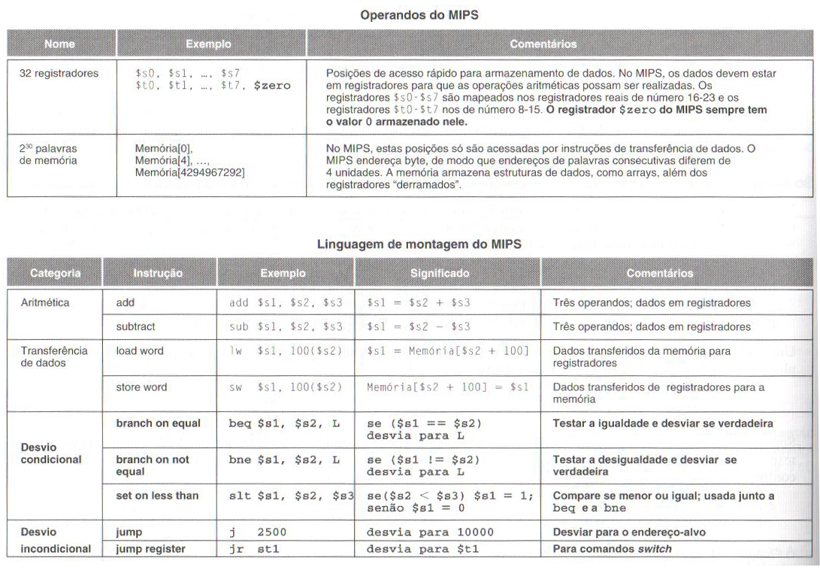
Loops

Slide 14
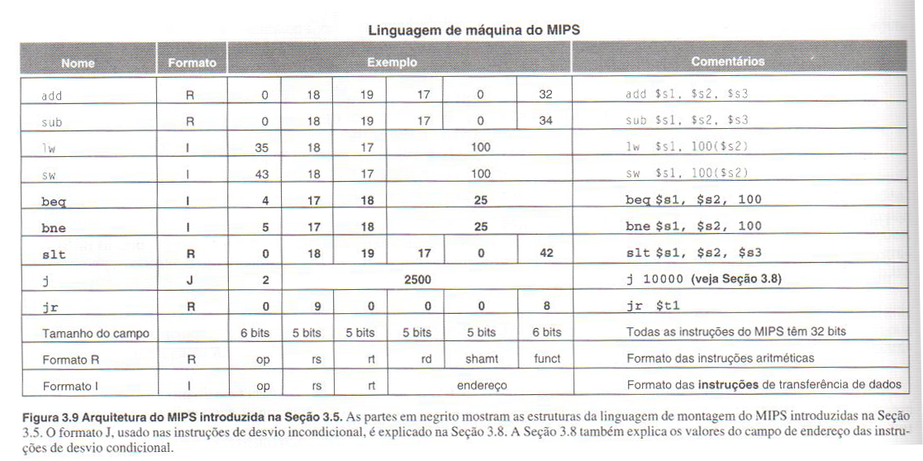
Loops

Slide 15
Reflexão
"A única coisa mais cara do que a educação é a ignorância."
Benjamin Franklin
inventor norte americano

Slide 16
Referências
Hennessy, J. L., Patterson, D. A. Organização e projeto de computadores: A Interface hardware/software. 2 ed, Rio de Janeiro, LTC, 2000.

